Slide 1


Slide 2
复杂性理论为密码学提供了重要的工具
理论密码学基础与复杂性理论基本问题

Slide 3
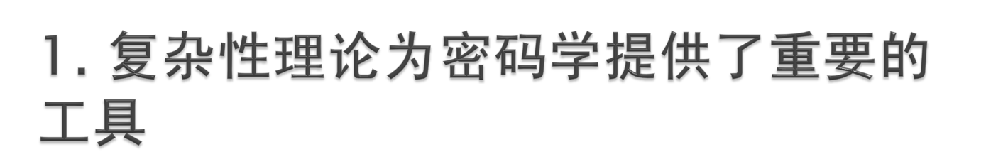
1.1 基本概念的定义
1.2 可证明安全性

Slide 4

怎样刻画攻击者的能力
什么是可行的, 什么是不可行的?
可行: 多项式时间算法
不可行: 成功的概率是可忽略的
可忽略函数:
函数f(n)是可忽略的, 如果对于任意的多项式p(n), 存在n₀,
使得对于任意的n>n₀, 有f(n)<1/p(n).
攻击者的成功概率是可忽略的, 如果存在可忽略函数neg(n),
使得 成功概率<neg(n).

Slide 5
单向函数的定义
f: {0,1} *->{0,1}*是单向函数, 如果
1. 易于计算: 存在确定的多项式时间算法A,
使得A(x)=f(x).
2. 难于求逆: 对于任意一个(概率)多项式时间算法B,
Pr[U ← {0,1}^{n}: B(f(U), 1^{n})∈f ⁻¹(f(U))]≤neg(n),
其中neg是一个可忽略函数.

Slide 6

怎样保证一个密码系统是安全的?
传统的方法: 攻击->修补->攻击->修补->……攻击->修补
可证明安全的方法: 使用归约
S(P)
如果P是安全的, 那么系统S(P)是安全的.
P
如果存在对系统S(P)有效攻击A,
可以构造对P的有效攻击B^{A}
因此我们只需放在选取好的P上.
NPC类问题为P提供了素材

Slide 7
理论密码学的框架
其它一些应用
加密方案
认证方案
签名方案
密码协议
伪随机生成器
零知识证明系统
单向函数

Slide 8
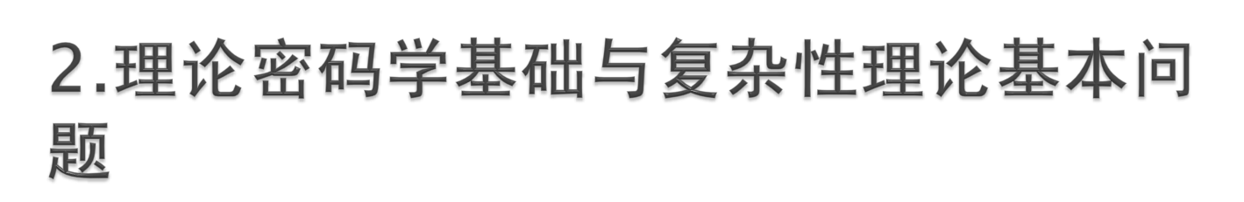
理论密码学基础的假设: 单向函数存在
单向函数存在 ⇒ P ≠ NP
P ≠? NP, 复杂性理论中的基本问题

Slide 9
P ≠ NP不足以提供密码学的基础
复杂性理论对难度的刻画是用的最坏的情况
安全性需要对所有的情况进行刻画

Slide 10
许多基于NPC问题的密码系统被证明是不安全的
例如基于背包问题的公钥系统

